Slide 1
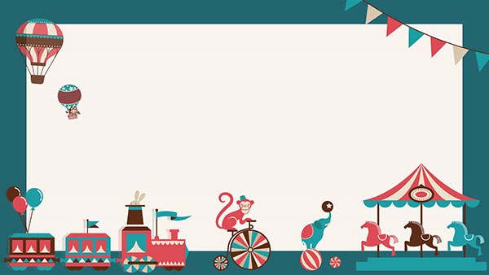
TRƯỜNG MẦM NON BẮC CẦU
KHÁM PHÁ KHOA HỌC
ĐỀ TÀI: MỘT SỐ PHƯƠNG TIỆN GIAO THÔNG ĐƯỜNG BỘ
LỚP: 5-6 TUỔI – GV: NGUYỄN THỊ LINH

Slide 2


Gây hứng thú:
hát bài hát : “ Bác đưa thư vui tính”

Slide 3

* Hoạt động 1: Quan sát, đàm thoại

Slide 4

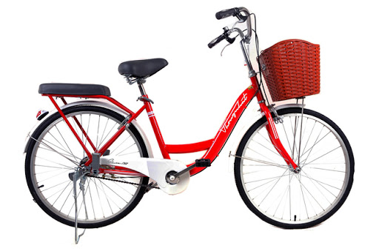
Xe đạp

Slide 5

*Câu đố:
“Xe gì 2 bánh
Chạy bon bon
Máy nổ giòn
Kêu bình bịch”

Slide 6

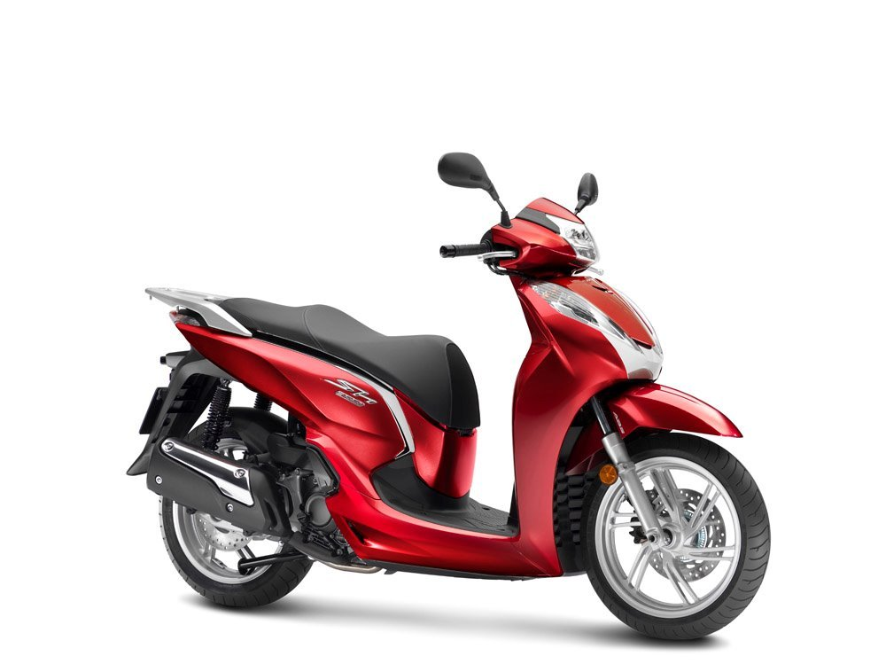
Xe máy

Slide 7

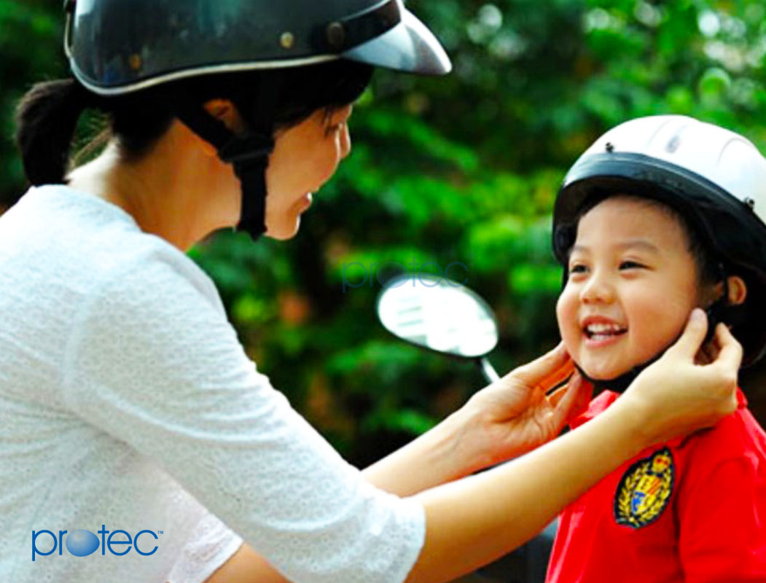
Đội mũ bảo hiểm khi đi xe máy

Slide 8

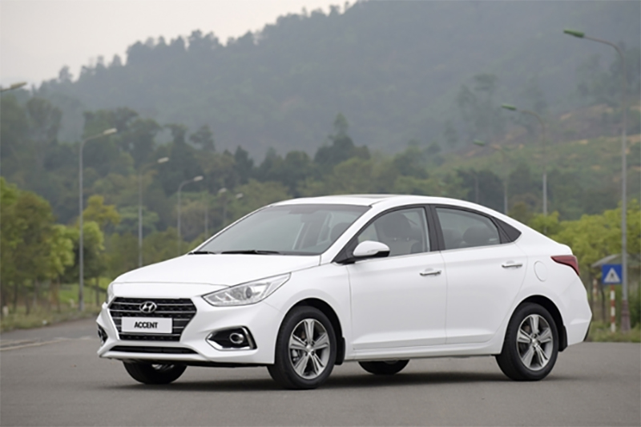
Ô tô

Slide 9
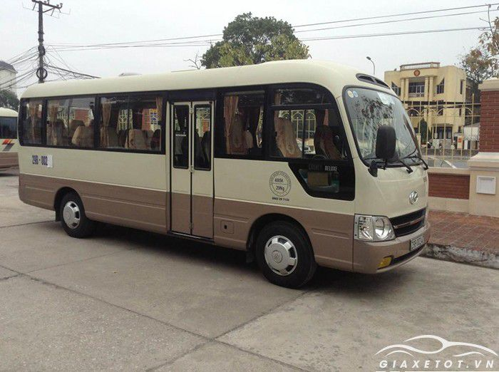
Xe khách

Slide 10

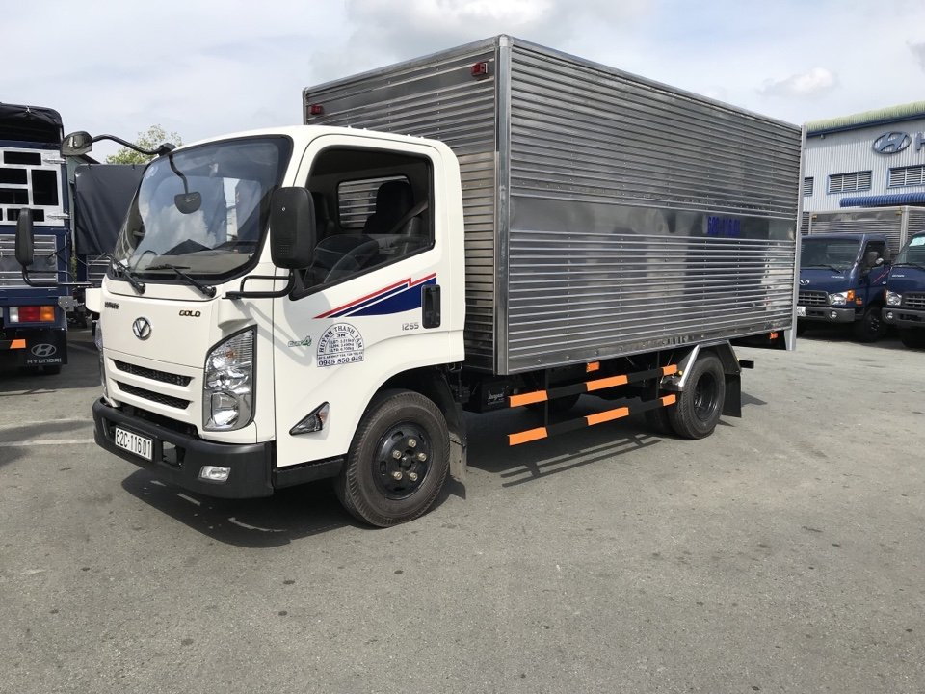
Xe tải

Slide 11

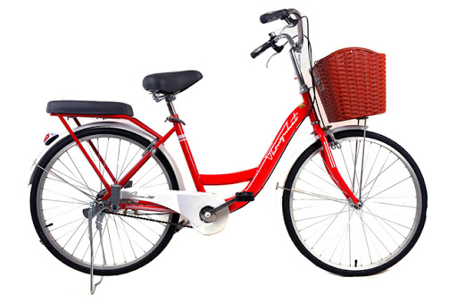

Slide 12



Slide 13
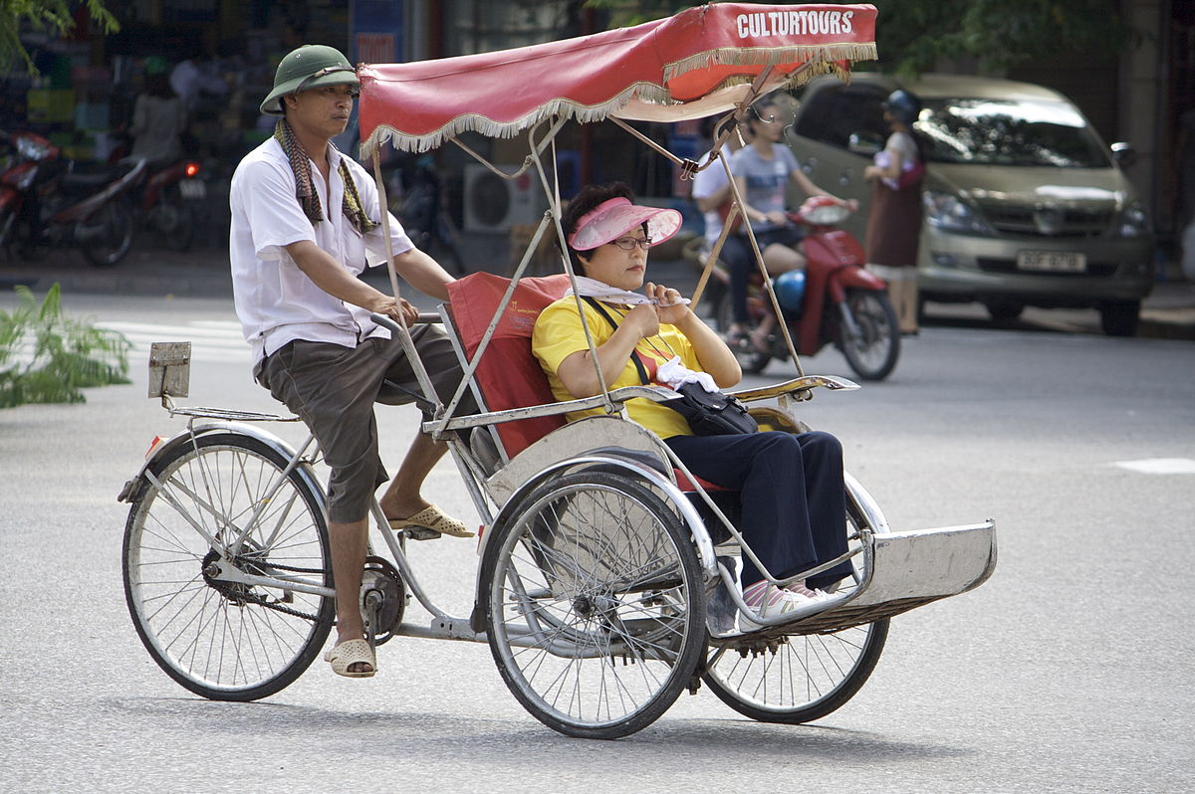
Xích lô

Slide 14
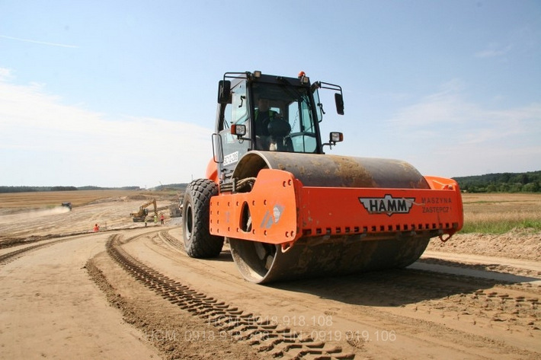

Xe lu

Slide 15
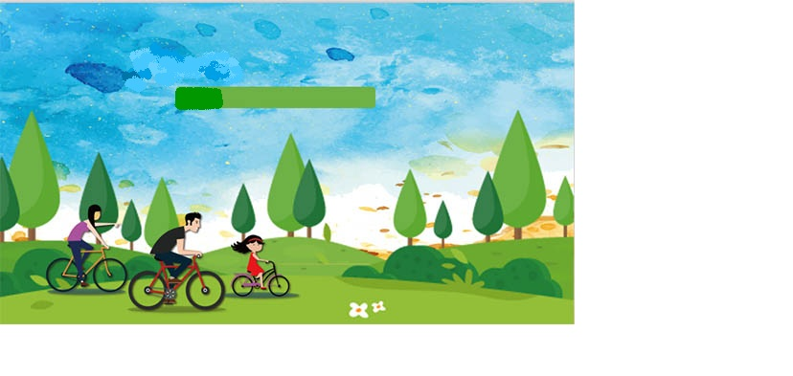
Hoạt động 3: Ôn luyện
Trò chơi: giải đố
Câu hỏi:
Xe 2 bánh
Chạy bon bon
Chuông kêu kính koong.
Đó là xe gì?

Slide 16

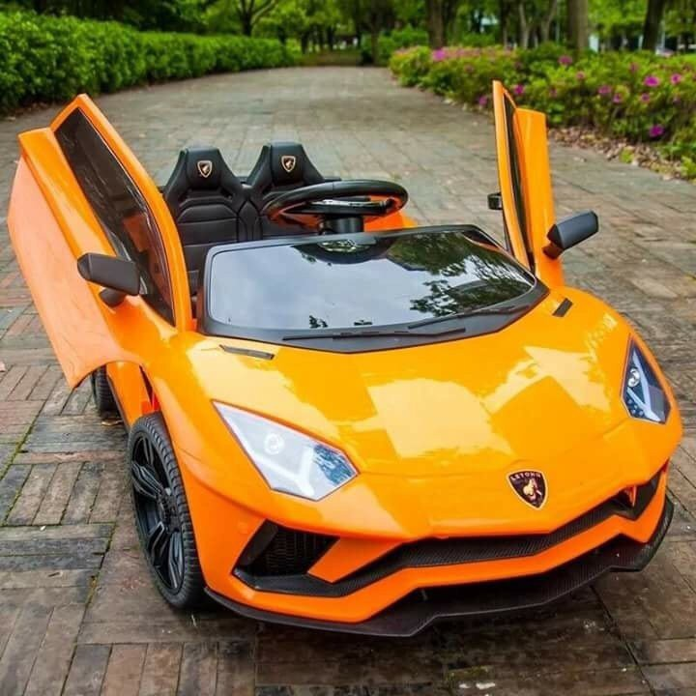
Câu hỏi 2:
Xe 2 bánh
Chạy bon bon
Máy nổ giòn
Kêu bình bịch.
Đó là xe gì?

Slide 17

Kết thúc:
Hát “ bác đưa thư vui tính”

